Slide 1
PWM制御について
21P2033 山田竜輝

Slide 2
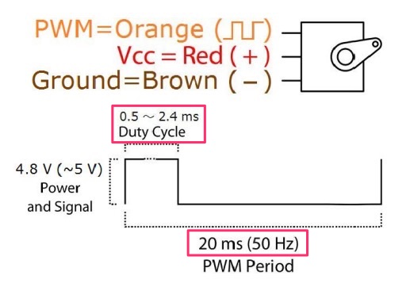
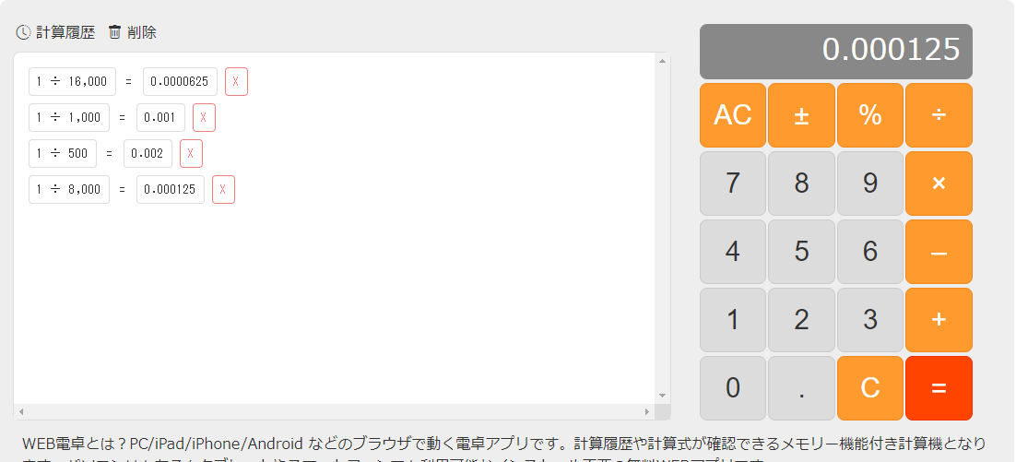
PWM制御に関して（周波数の決め方）
周波数の決め方に関して、ESCのカタログを確認する必要あり。
ESCには決められた範囲内のパルス周期とパルス幅でPWM信号を入力してあげないとモーターが動かない。
PixhawkのPWMの信号範囲を知る必要がある。
ON Time = 1/周期
125を代入してみる。
周波数を1kHzに設定してみる。

Slide 3
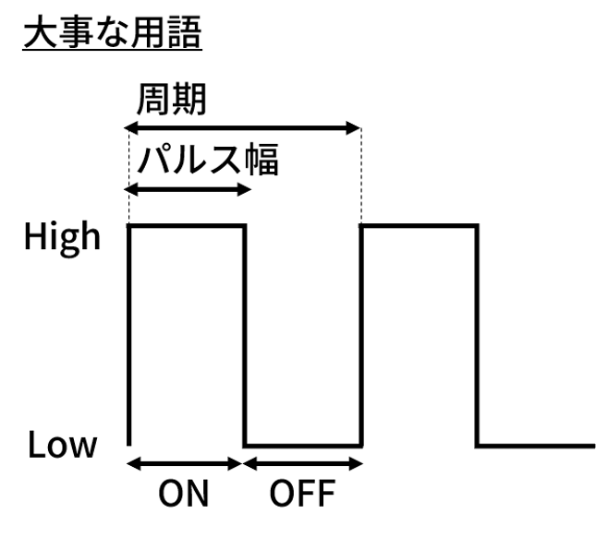
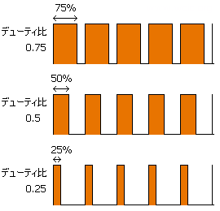
PWM制御に関して（パルス幅の決め方）
デューティー比＝パルス幅/周期

Slide 4
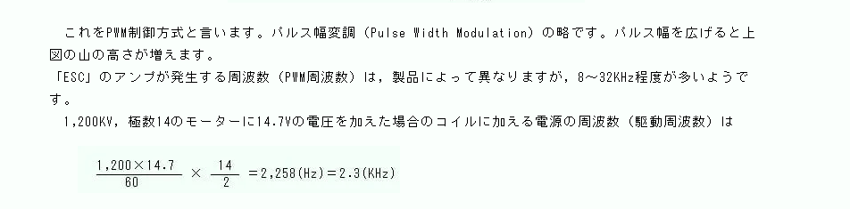
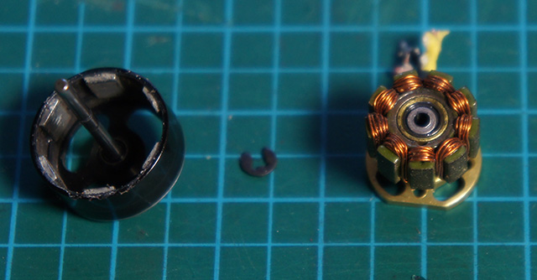
PWM制御に関して（周波数の決め方）
補足情報：
Kvは1[v]あたりの回転数（モーターカタログ記載あり）
極数は磁石の数（ブラシは2個 ブラシレスは3の倍数（写真:6個））

Slide 5
PWM制御の参考資料
PWM周波数の計算方法
https://sumikuni.hatenablog.com/entry/2020/08/01/063416
ESCの計算方法
https://horo1929.sakura.ne.jp/hikouki52/page5203.html
https://horo1929.sakura.ne.jp/index.html#bk5202

